Slide 1
«История возникновения денег»

Slide 2
Что такое деньги?
Деньги - это особый товар, который принимается всеми людьми для обмена на любые другие товары или услуги. То есть с помощью денег, мы можем оплатить товар в магазине, купить билет в автобусе. А также ваши мамы и папы получают заработную плату за свою работу.

Slide 3
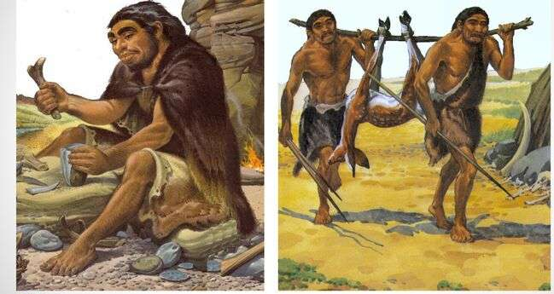
Но давным-давно денег совсем не существовало. Древний человек даже и не знал что это такое. Он тогда еще жил в пещерах и все свое время тратил на добывание пищи. И деньги этому человеку совершенно не были нужны.

Slide 4
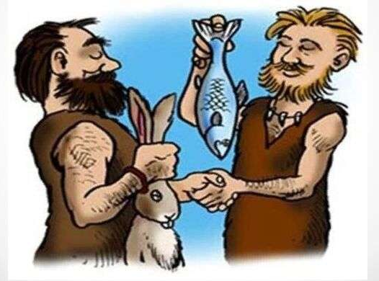
Но прошло много лет и люди научились делать себе из камня топоры , ножи, глиняные горшки, копья, стрелы. Пищу добывали охотой и рыбной ловлей. Для получения нужных товаров древние люди стали обмениваться. Например, у одного человека было зерно, у другого топоры. Они менялись этим товаром друг с другом.

Slide 5
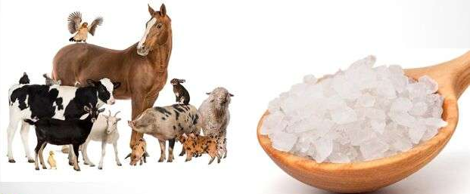
Первые деньги, которые люди платили за нужный товар, были совсем не похожи на те, к которым мы с вами привыкли. Потому что в одних местах деньгами считали скот, в других деньгами служила соль, зерно, птичьи перья, украшения и даже сушеная рыба. То есть человек приходил на рынок и хотел купить себе топор, он отдавал за это, например, курицу или две рыбы, или драгоценный камушек.

Slide 7
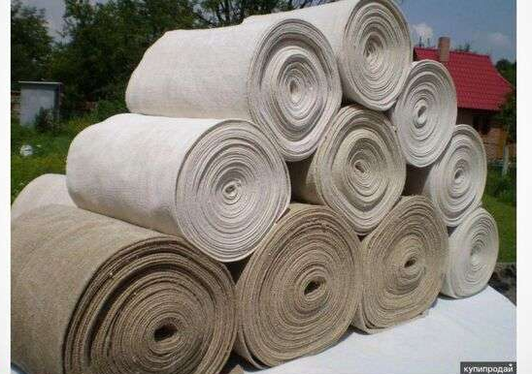
Русское слово «платить» произошло от слова « полотно». Это напоминание о том, что очень сложное в изготовлении полотно также в Древней Руси выполняло роль
денег.

Slide 8
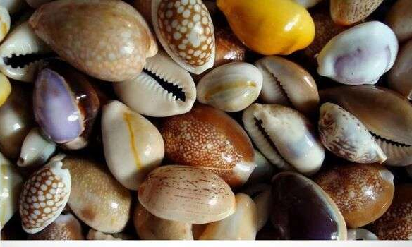
Использовались в Древней Руси в качестве денег блестящие, легкие, прочные, маленькие ракушки КАУРИ, которые завозили из соседних стран торговцы. Раковины каури до сих пор находят при раскопках в Российских городах -
Новгороде и Пскове.

Slide 9
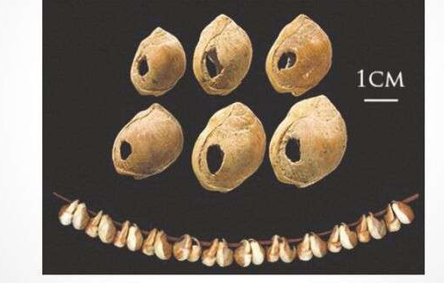
В ракушках просверливали отверстия, и нанизывали на шнур для удобства переноски - так получались ожерелья-кошельки. Постепенно товаров становилось больше и людям было неудобно обмениваться товаром на товар.

Slide 10
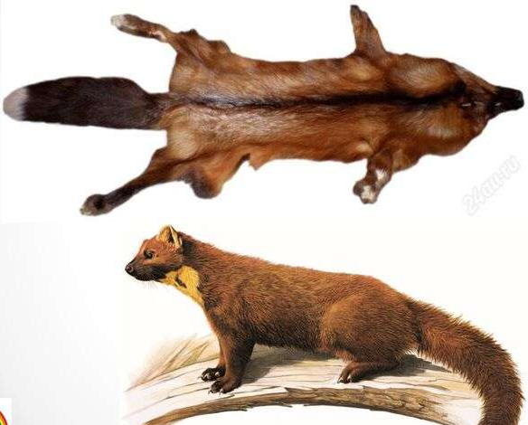
Шло время и в российском государстве первыми деньгами стали служить шкуры животных - песца, белки, соболя, куницы. Такие деньги - шкуры животных -
стали называться КУНЫ.

Slide 11
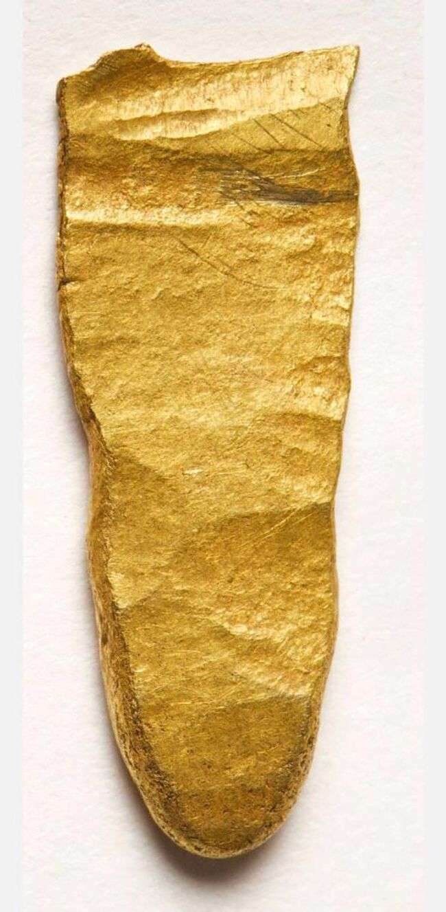
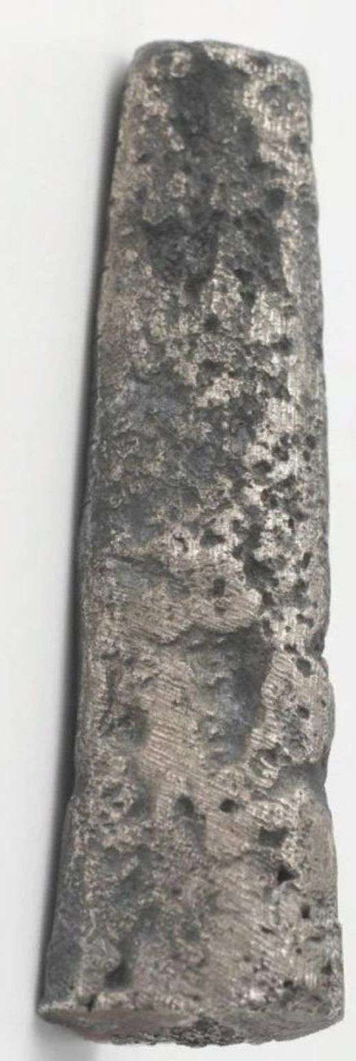
В течение долгого времени люди искали лучшие способы для оплаты за товар. Торговцы и путешественники обнаружили, что металл, особенно золото и серебро, очень высоко ценился в разных странах. Так люди стали использовать его для торговли и обмена. Например, продал один человек мешок соли и получил за это большой слиток золота. Этот слиток можно было разделить на
несколько частей.

Slide 12
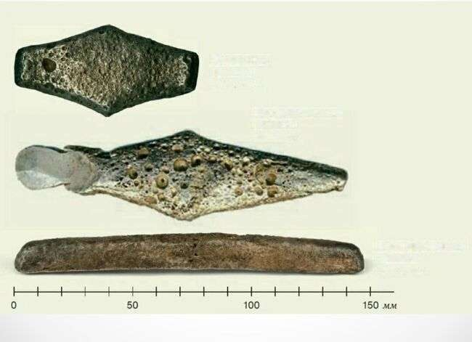
Так на Руси стали изготавливать свои первые деньги - серебряные слитки-
ГРИВНЫ. Гривну можно было разрубить на несколько частей. От слова «рубить» и появилось современное название РУБЛЬ. В разных городах Руси были свои гривны.
Киевская
гривна
77 мм, 163 г
Черниговская
гривна
140 мм, 195 2
Новгородская
гривна
146 ММ,204 2

Slide 13
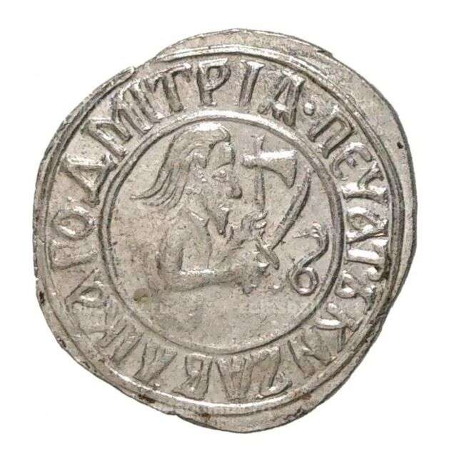
Но делить такие золотые и серебряные слитки было сложно. Да и такой металл очень тяжелый. Носить с собой в кармане было неудобно. Поэтому, во время правления на Руси князя Дмитрия Донского, стали чеканить монеты с его образом - человек с топором и саблей. На каждой монете чеканилась надпись «печать князя великого Дмитрия». Эти монеты стали называть ДЕНГА, что значит
«звонкая».

Slide 14
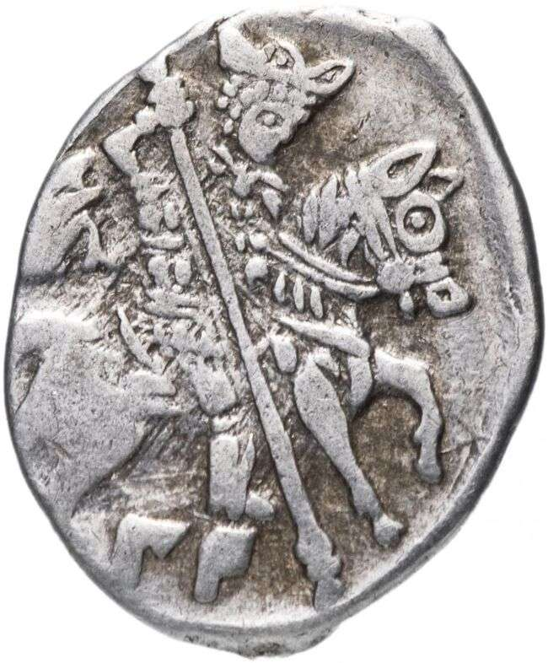
Но случилось так, что в соседних городах князья стали выпускать свои монеты со своими печатями. Это затрудняло торговлю. Поэтому во время правления царя Ивана Грозного, отменяется чеканка монет в других городах. И начинают чеканить монету новую, единую на всю Русь, на которой изображен всадник с
копьем. Отсюда название монеты - КОПЕЙКА.

Slide 15
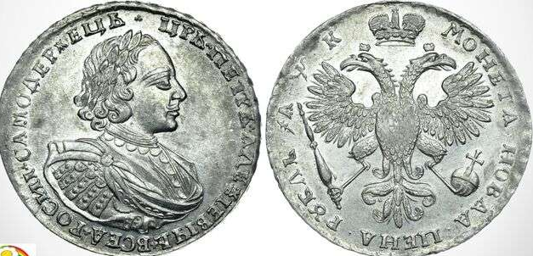
В 1704 году при царе Петре 1, начинают деньги делать круглой формы и одинаковой толщины. Но эти монеты тоже неудобны, потому что очень тяжелые

Slide 16
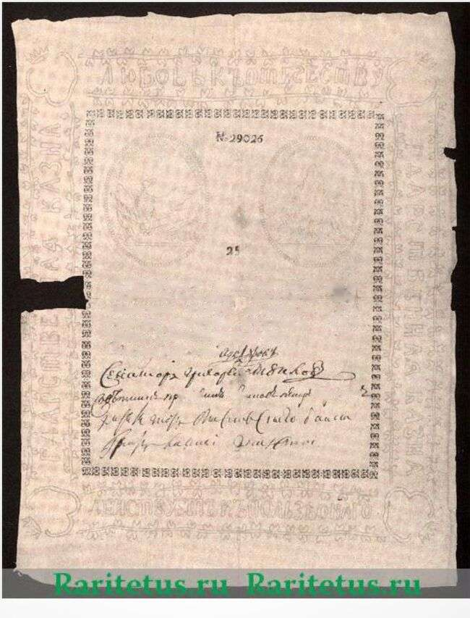
Поэтому примерно 300 лет назад во время правления императрицы Екатерины 2
начинают печатать первые бумажные деньги.
ОЯЪЯВДТЕДЮ СЕЙ ГОСУДАРСТВЕННО а АССИГНАЦИИ ПДАТИТЪ .ЗЙРЬ СХОВСКОЙ ЕАНЕЪ ДВАТЦДГЬ ПЯТЬ РУВД ЕЙ ХОДЯЧЕЮ МОНЕТОЮ. ¹ 7 6 у
года . Сане тле тереургъ .
С ⁰rH“'»S.A'/ /Яг,,/ At/
г a A in Aitc Att*jt4*A*0

Slide 17
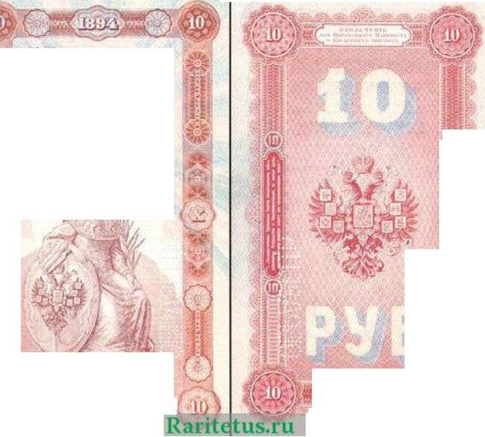
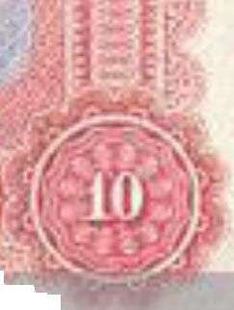
| иЪ^ДДГОЛ!
, ЩЩНШЮЩГЬ,
■i'L ¹ ^ Т ,Т.
IT- г-Л ЯМ* I ГУЛ' Г»” №& ■
еУ* Г:.’Л ♦-• »* • ■£
Ц
Я А А 0123 k 5 • ~ ■*"
tit
'/ж ЛФш.
ЬтЯВ
Vt> ■* ЖН •
Raritetus.ru
Raritetus.ru

Slide 18
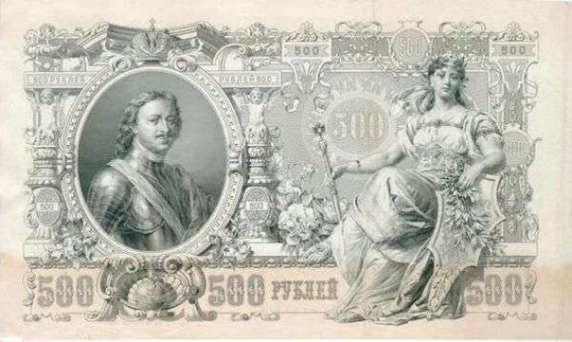
Самой крупной по размеру купюрой Российской империи является купюра достоинством 500 рублей. Размер купюры — 27,5 см на 12,6 см.

Slide 19
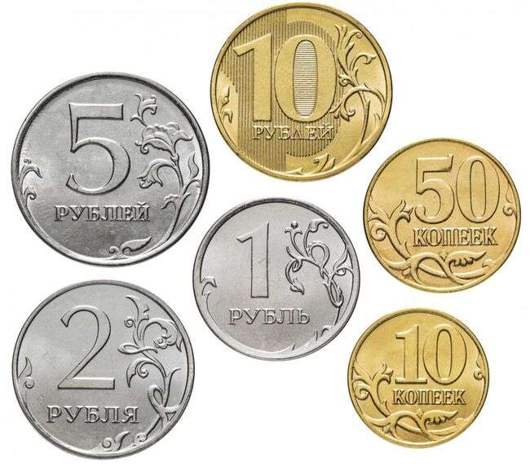
Много лет уже прошло с тех пор, как появились первые монеты и первые бумажные деньги. А в нашей современной России люди пользуются ими до сих пор. А называются они, как и много лет назад, КОПЕЙКА и РУБЛЬ.

Slide 20
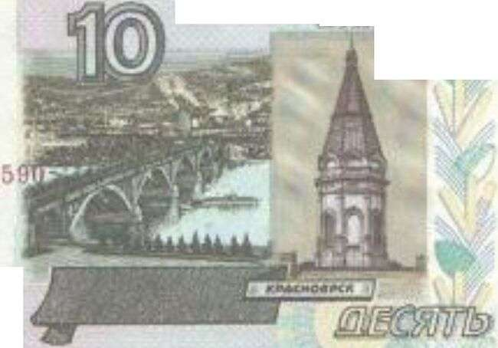
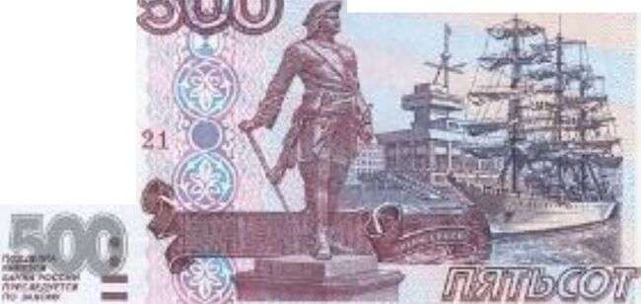
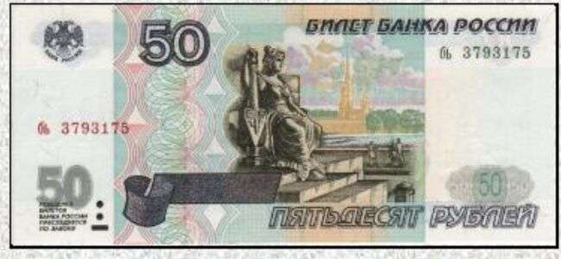
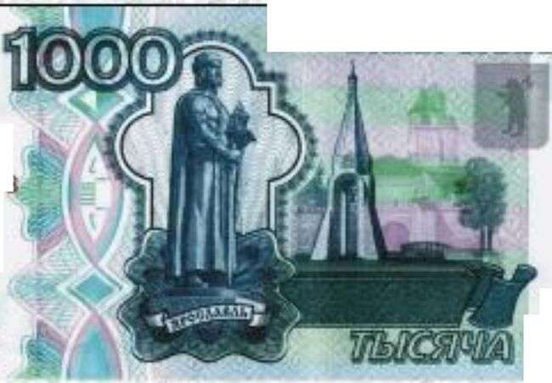
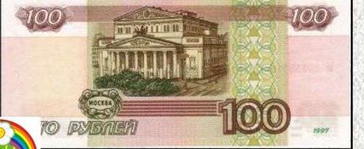
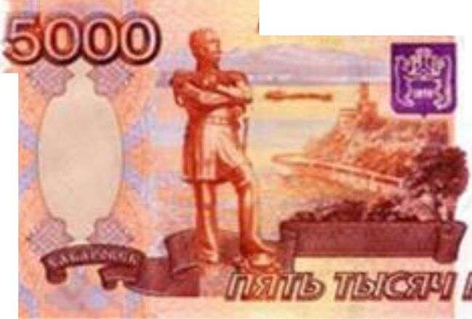
Бумажные купюры выпускаются разного достоинства, на них изображены достопримечательности нашей страны и известные личности.
№
мает банка россm
билст банка россш
сК 2991590
акт
mm
"Ли* •
'wuuwa _
m и*м* mm
БИПСТ БАНКА РОССИИ
to 0944553
to 0941)553
jooa
"*«'•« ят
Шьют
штт шлткл росли
Б Б O0000G0
ББ ооооооо

Slide 21
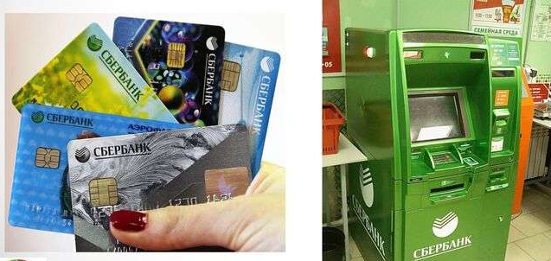
В нашем современном мире, кроме бумажных и металлических денег, используют деньги электронные. Это когда с помощью специальных банковских карт мы можем расплатиться в автобусе, в магазине, а также через банкомат оплатить нужные нам услуги (заплатить за квартиру, за детский сад, школу). Пользоваться картами просто и удобно.

Slide 22
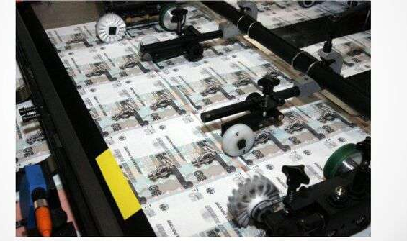
Сейчас в России изготавливают деньги в Москве и Санкт-Петербурге. Печатают их на специальной бумаге, которая очень прочная и долго может использоваться
людьми.

Slide 23
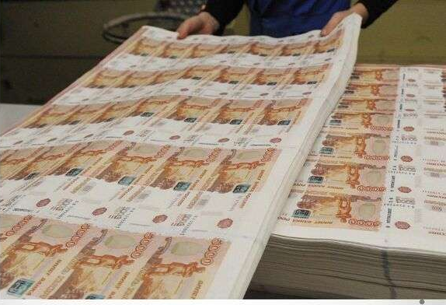
При печати, на деньги наносятся специальные водяные знаки, которые защищают их от подделок. Чтобы другие страны, люди не смогли напечатать такие же.

Slide 24
Спасибо
за
внимание
В презентации использовались интернет-ресурсы

